Slide 1
持続化補助金
実績報告
第4分冊
やさしい手順と
よくある不備解消マニュアル
申請システム操作
第7章
Well Consultant合同会社｜完全オンライン対応
Notes:
本資料は、持続化補助金の実績報告を、初めての方でも順番に進められるように整理した講義用スライドです。
この第4分冊では「申請システム操作」を扱います。
画面に表示している要点に加え、スピーカーノートへ元のHTMLマニュアルの詳しい説明を収録しています。

Slide 2
持続化補助金 実績報告マニュアル｜第4分冊
CHAPTER 07
CHAPTER 07
申請システムへの入力手順
必要な資料と判断基準を、実務の順番で確認します。
02
Notes:
CHAPTER 07
申請システムへの入力手順
この章の内容を、実務の流れに沿って説明します。

Slide 3
持続化補助金 実績報告マニュアル｜第4分冊
CHAPTER 07
申請システムへの入力手順
推奨環境最新のGoogle Chrome、Firefox、Microsoft Edge、Safari等を使用します。
Microsoft EdgeのInternet Explorerモードは使用しません。
添付可能な形式は、操作手引きではpdf、zip、doc、docx、xls、xlsx、png、bmp、jpg、jpeg、heic、gifと案内されています。
詳しい説明・例・注意点はスピーカーノートに収録
03
Notes:
推奨環境最新のGoogle Chrome、Firefox、Microsoft Edge、Safari等を使用します。Microsoft EdgeのInternet Explorerモードは使用しません。添付可能な形式は、操作手引きではpdf、zip、doc、docx、xls、xlsx、png、bmp、jpg、jpeg、heic、gifと案内されています。

Slide 4
持続化補助金 実績報告マニュアル｜第4分冊
CHAPTER 07
1. マイページから「実績報告を開始する」
電子申請をした方は、申請時に使用したアカウントでマイページへログインします。
対象の申請を開き、「実績報告を開始する」を押します。
ボタンが表示されない場合は、別の申請を開いていないか、紙申請ではないか、現在の手続き状態が実績報告を開始できる状態かを確認します。
詳しい説明・例・注意点はスピーカーノートに収録
04
Notes:
1. マイページから「実績報告を開始する」
電子申請をした方は、申請時に使用したアカウントでマイページへログインします。対象の申請を開き、「実績報告を開始する」を押します。ボタンが表示されない場合は、別の申請を開いていないか、紙申請ではないか、現在の手続き状態が実績報告を開始できる状態かを確認します。

Slide 5
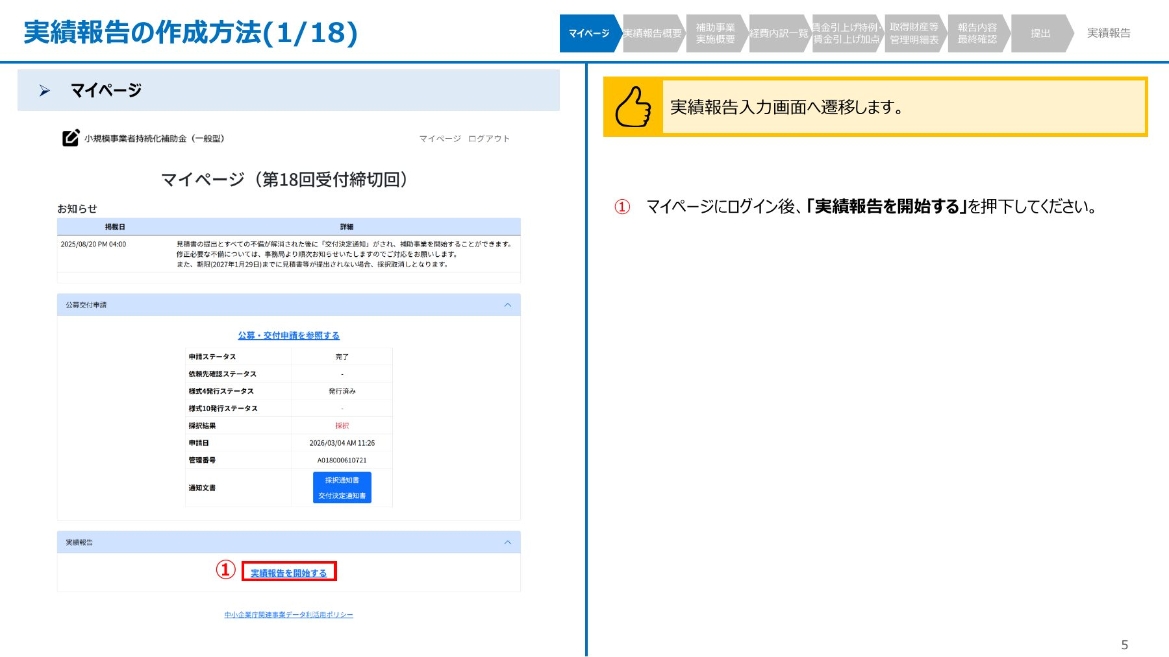
持続化補助金 実績報告マニュアル｜第4分冊
CHAPTER 07
1. マイページから「実績報告を開始する」
操作画面：マイページから「実績報告を開始する」を選択。
05
Notes:
マイページの実績報告を開始するボタン
操作画面：マイページから「実績報告を開始する」を選択。

Slide 6
持続化補助金 実績報告マニュアル｜第4分冊
CHAPTER 07
2. 実績報告概要を入力する
事業者名、所在地、代表者等を確認します。
内容が変わっている場合、実績報告画面へ直接上書きするのではなく、登録事項変更届が必要になる場合があります。
実績報告日は、実績報告を作成・提出する日を入力します。
詳しい説明・例・注意点はスピーカーノートに収録
06
Notes:
2. 実績報告概要を入力する
事業者名、所在地、代表者等を確認します。内容が変わっている場合、実績報告画面へ直接上書きするのではなく、登録事項変更届が必要になる場合があります。実績報告日は、実績報告を作成・提出する日を入力します。事業開始日と事業終了日は、実際の補助事業の実施期間を入力します。交付決定前の日付を開始日にしないよう、発注記録と照合してください。

Slide 7
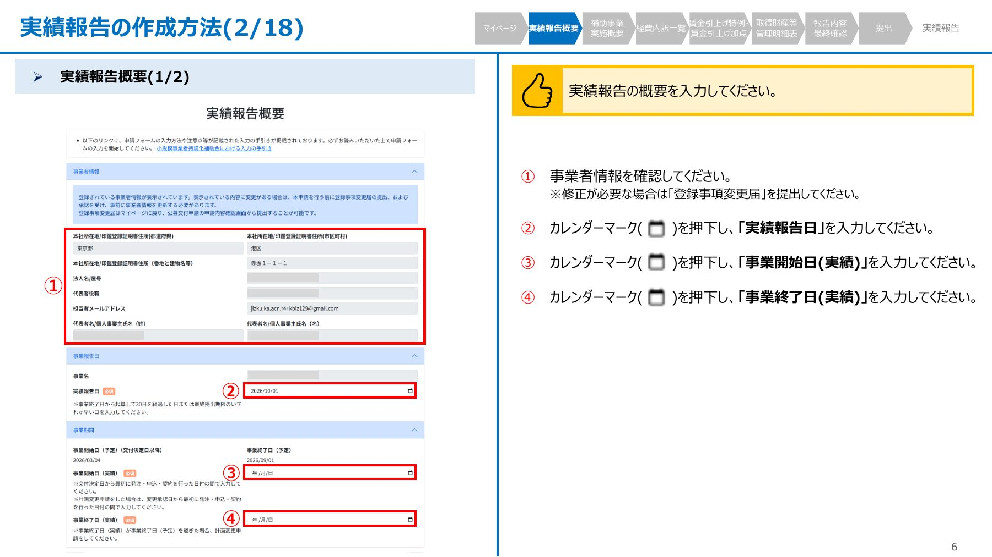
持続化補助金 実績報告マニュアル｜第4分冊
CHAPTER 07
2. 実績報告概要を入力する
操作画面：事業者情報、実績報告日、事業開始日、事業終了日の入力。
07
Notes:
実績報告概要の入力画面
操作画面：事業者情報、実績報告日、事業開始日、事業終了日の入力。

Slide 8
持続化補助金 実績報告マニュアル｜第4分冊
CHAPTER 07
2. 実績報告概要を入力する
小規模事業者卒業加点を選択した場合は、実績報告提出時点の直近1か月間の労働者名簿の写しが求められます。
インボイス特例を利用し、申請時に登録通知書を提出していない方などは、適格請求書発行事業者の登録通知書の写しを添付します。
詳しい説明・例・注意点はスピーカーノートに収録
08
Notes:
小規模事業者卒業加点を選択した場合は、実績報告提出時点の直近1か月間の労働者名簿の写しが求められます。インボイス特例を利用し、申請時に登録通知書を提出していない方などは、適格請求書発行事業者の登録通知書の写しを添付します。

Slide 9
持続化補助金 実績報告マニュアル｜第4分冊
CHAPTER 07
3. 補助事業実施概要を書く
入力欄は、主に「事業の具体的な取り組み内容」「事業成果（概要）」「本補助事業がもたらす効果等」です。
最大文字数まで埋める必要はありませんが、応募時の計画をコピーするだけでは実績になりません。
実際に行ったことを、数字、日付、数量、対象、結果とともに記載します。
詳しい説明・例・注意点はスピーカーノートに収録
09
Notes:
3. 補助事業実施概要を書く
入力欄は、主に「事業の具体的な取り組み内容」「事業成果（概要）」「本補助事業がもたらす効果等」です。最大文字数まで埋める必要はありませんが、応募時の計画をコピーするだけでは実績になりません。実際に行ったことを、数字、日付、数量、対象、結果とともに記載します。

Slide 10
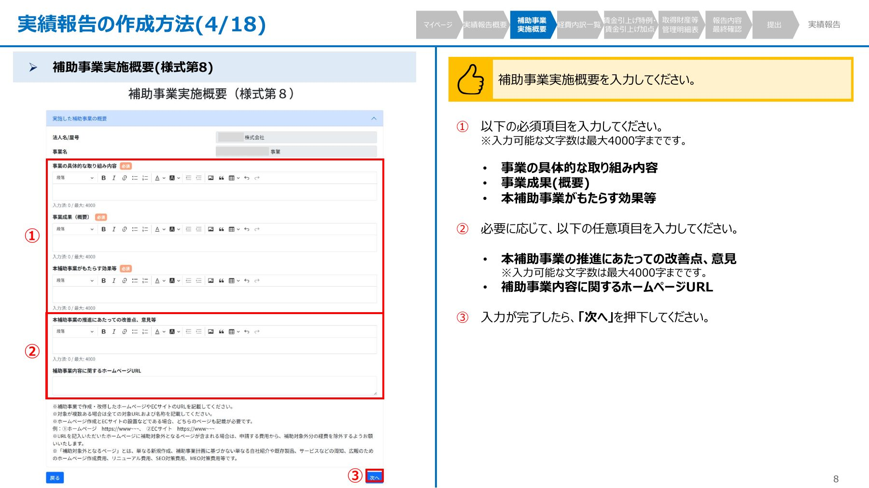
持続化補助金 実績報告マニュアル｜第4分冊
CHAPTER 07
3. 補助事業実施概要を書く
操作画面：具体的な取組、成果、効果等の入力欄。
10
Notes:
補助事業実施概要の入力画面
操作画面：具体的な取組、成果、効果等の入力欄。

Slide 11
持続化補助金 実績報告マニュアル｜第4分冊
CHAPTER 07
書き方の型
具体的な取り組み内容2026年5月に〇〇機を1台導入し、既存店舗内に設置した。
5月20日に操作確認を行い、5月21日から新商品の加工に使用した。
あわせて商品案内チラシ5,000部を作成し、6月1日から6月20日までに既存顧客と近隣世帯へ合計5,000部を配布した。
詳しい説明・例・注意点はスピーカーノートに収録
11
Notes:
書き方の型
具体的な取り組み内容2026年5月に〇〇機を1台導入し、既存店舗内に設置した。5月20日に操作確認を行い、5月21日から新商品の加工に使用した。あわせて商品案内チラシ5,000部を作成し、6月1日から6月20日までに既存顧客と近隣世帯へ合計5,000部を配布した。事業成果従来は外注していた加工を店内で行えるようになり、納期が平均7日から3日に短縮した。補助事業期間内に新商品を30件受注した。もたらす効果加工時間の短縮により月20件の追加受注に対応できる体制が整った。今後はチラシからの問い合わせを継続して記録し、地域顧客の新規獲得につなげる。

Slide 12
持続化補助金 実績報告マニュアル｜第4分冊
CHAPTER 07
書き方の型
避けたい書き方「機械を導入した」「広告を行った」「売上が上がる見込み」だけでは、何を、いつ、どのくらい行い、どのような結果が出たのか確認できません。
成果がまだ小さい場合も、問い合わせ件数、配布数、公開日、作業時間の変化など、確認できる事実を書きます。
詳しい説明・例・注意点はスピーカーノートに収録
12
Notes:
避けたい書き方「機械を導入した」「広告を行った」「売上が上がる見込み」だけでは、何を、いつ、どのくらい行い、どのような結果が出たのか確認できません。成果がまだ小さい場合も、問い合わせ件数、配布数、公開日、作業時間の変化など、確認できる事実を書きます。

Slide 13
持続化補助金 実績報告マニュアル｜第4分冊
CHAPTER 07
4. 経費内訳を取引単位で追加する
課税区分と消費税の取扱いを選択し、「経費内訳追加」を押します。
費目、実際の支払金額、補助対象として計上する額、発注・申込・契約日、支払日、支払先、支払内容を入力します。
支払内容には「機械一式」ではなく、商品名、型番、数量、作業内容などを書きます。
詳しい説明・例・注意点はスピーカーノートに収録
13
Notes:
4. 経費内訳を取引単位で追加する
課税区分と消費税の取扱いを選択し、「経費内訳追加」を押します。費目、実際の支払金額、補助対象として計上する額、発注・申込・契約日、支払日、支払先、支払内容を入力します。支払内容には「機械一式」ではなく、商品名、型番、数量、作業内容などを書きます。

Slide 14
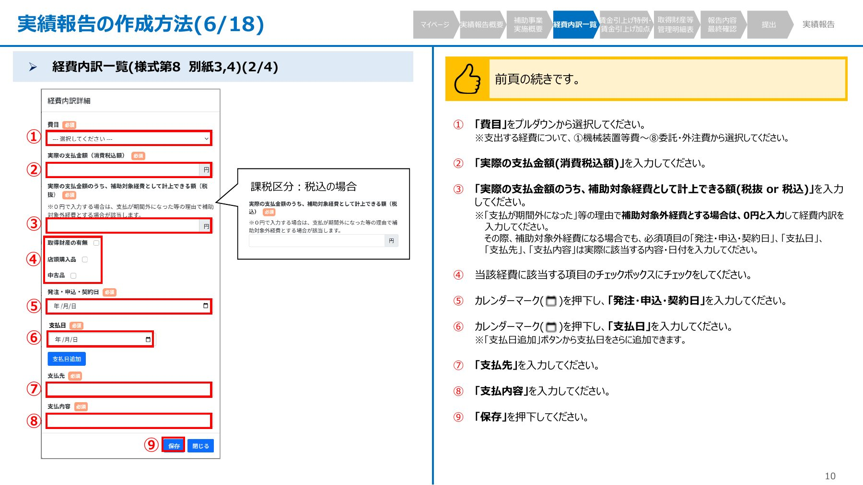
持続化補助金 実績報告マニュアル｜第4分冊
CHAPTER 07
4. 経費内訳を取引単位で追加する
操作画面：費目、支払金額、補助対象額、発注日、支払日、支払先、内容の入力。
14
Notes:
経費内訳の入力画面
操作画面：費目、支払金額、補助対象額、発注日、支払日、支払先、内容の入力。

Slide 15
持続化補助金 実績報告マニュアル｜第4分冊
CHAPTER 07
4. 経費内訳を取引単位で追加する
一回の取引を複数回に分けて支払った場合は、支払日を追加します。
実際に支払った額と補助対象として計上できる額が違う場合は、両方を正確に入力します。
たとえば、対象商品と対象外商品を同時に購入した場合、実支払額には全体額、補助対象額には対象分のみを入力し、計算根拠を添付します。
詳しい説明・例・注意点はスピーカーノートに収録
15
Notes:
一回の取引を複数回に分けて支払った場合は、支払日を追加します。実際に支払った額と補助対象として計上できる額が違う場合は、両方を正確に入力します。たとえば、対象商品と対象外商品を同時に購入した場合、実支払額には全体額、補助対象額には対象分のみを入力し、計算根拠を添付します。

Slide 16
持続化補助金 実績報告マニュアル｜第4分冊
CHAPTER 07
5. 証憑を追加し、経費と関連付ける
「証憑追加」からファイルを添付し、その証憑がどの経費に対応するかチェックを付けて保存します。
添付しただけで、経費との関連付けがされていないと、審査者がどの取引の資料かわかりません。
見積、発注、納品、請求、支払い、写真のすべてが追加されているか確認します。
詳しい説明・例・注意点はスピーカーノートに収録
16
Notes:
5. 証憑を追加し、経費と関連付ける
「証憑追加」からファイルを添付し、その証憑がどの経費に対応するかチェックを付けて保存します。添付しただけで、経費との関連付けがされていないと、審査者がどの取引の資料かわかりません。見積、発注、納品、請求、支払い、写真のすべてが追加されているか確認します。

Slide 17
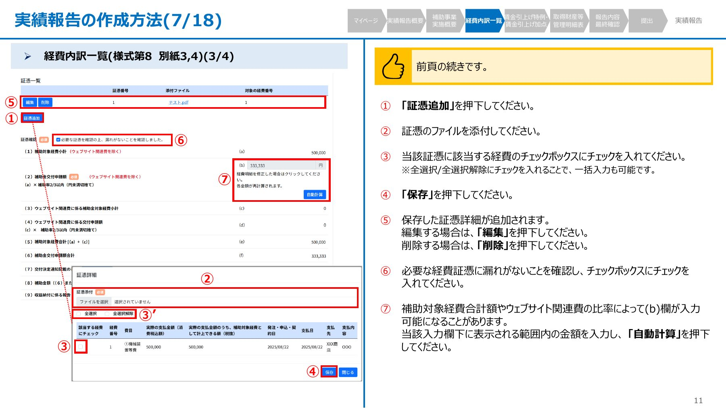
持続化補助金 実績報告マニュアル｜第4分冊
CHAPTER 07
5. 証憑を追加し、経費と関連付ける
操作画面：証憑ファイルを追加し、該当する経費へチェックを付けて保存。
17
Notes:
証憑追加と経費への関連付け画面
操作画面：証憑ファイルを追加し、該当する経費へチェックを付けて保存。

Slide 18
持続化補助金 実績報告マニュアル｜第4分冊
CHAPTER 07
6. 収益納付に関する項目を入力する
補助事業の結果、補助事業期間内に直接収益が生じたかを回答し、必要に応じて売上額、収益額、計算根拠を入力または添付します。
「売上がある」と「利益がある」は同じではありません。
収益額は、補助事業により得た収入から、その収入を得るために要した経費を差し引いて整理します。
詳しい説明・例・注意点はスピーカーノートに収録
18
Notes:
6. 収益納付に関する項目を入力する
補助事業の結果、補助事業期間内に直接収益が生じたかを回答し、必要に応じて売上額、収益額、計算根拠を入力または添付します。「売上がある」と「利益がある」は同じではありません。収益額は、補助事業により得た収入から、その収入を得るために要した経費を差し引いて整理します。判断に迷う場合は、取引一覧と計算表を作成して相談してください。

Slide 19
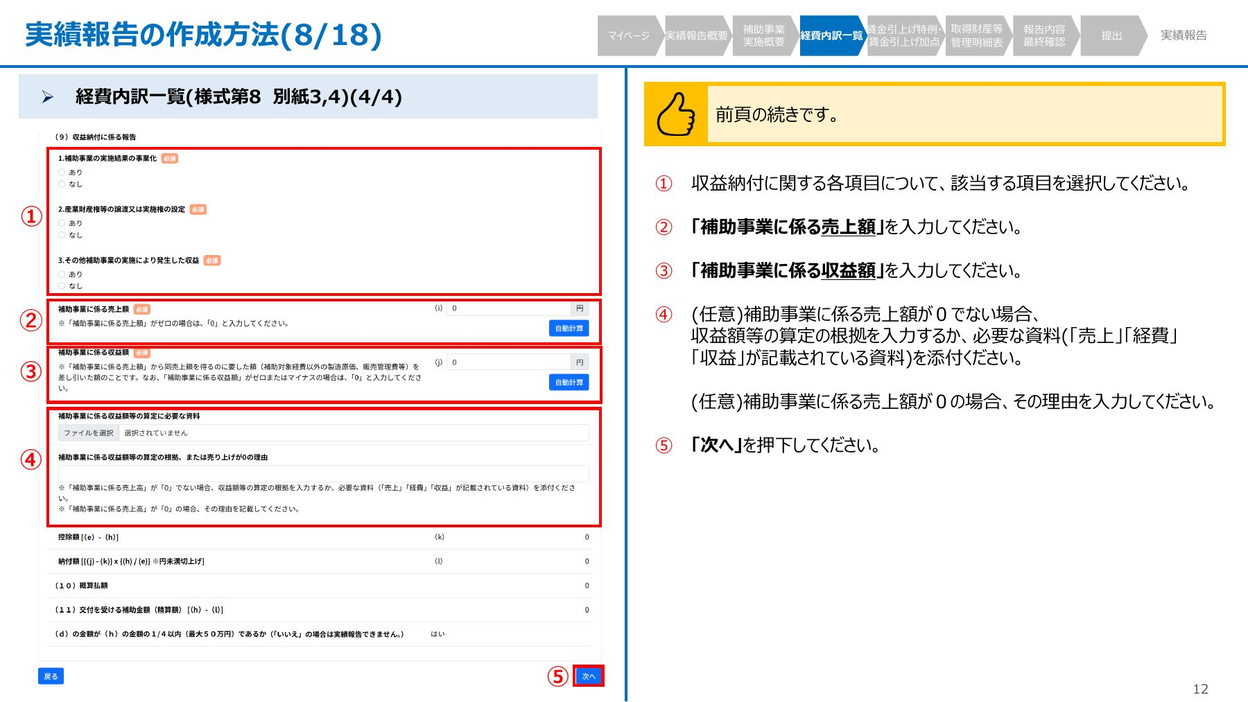
持続化補助金 実績報告マニュアル｜第4分冊
CHAPTER 07
6. 収益納付に関する項目を入力する
操作画面：補助事業に係る売上額、収益額、算定根拠の入力・添付。
19
Notes:
収益納付の入力画面
操作画面：補助事業に係る売上額、収益額、算定根拠の入力・添付。

Slide 20
持続化補助金 実績報告マニュアル｜第4分冊
CHAPTER 07
7. 最終確認して提出する
入力内容を上から確認し、修正があれば各項目へ戻ります。
提出前に、入力額と証拠書類の金額、発注日、支払日、支払先、添付資料の対応をもう一度照合します。
「上記の内容を確認しました」にチェックを入れて「提出する」を押します。
詳しい説明・例・注意点はスピーカーノートに収録
20
Notes:
7. 最終確認して提出する
入力内容を上から確認し、修正があれば各項目へ戻ります。提出前に、入力額と証拠書類の金額、発注日、支払日、支払先、添付資料の対応をもう一度照合します。「上記の内容を確認しました」にチェックを入れて「提出する」を押します。

Slide 21
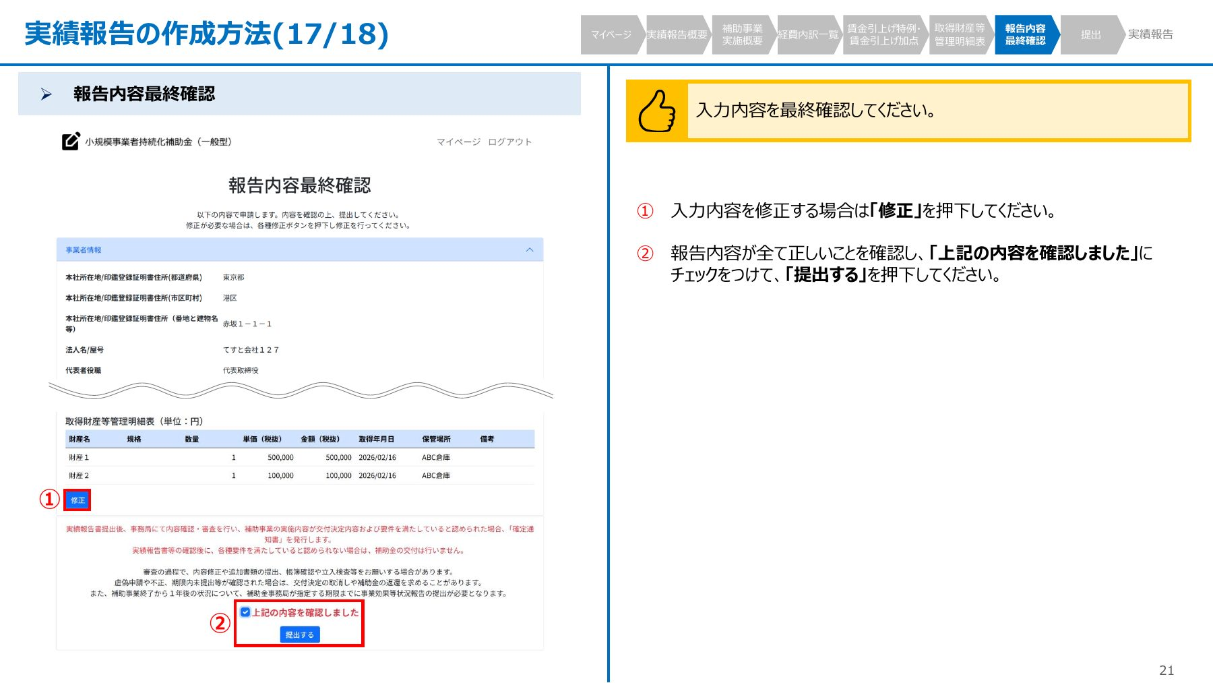
持続化補助金 実績報告マニュアル｜第4分冊
CHAPTER 07
7. 最終確認して提出する
操作画面：入力内容を確認し、確認欄へチェックして提出。
21
Notes:
実績報告の最終確認画面
操作画面：入力内容を確認し、確認欄へチェックして提出。

Slide 22
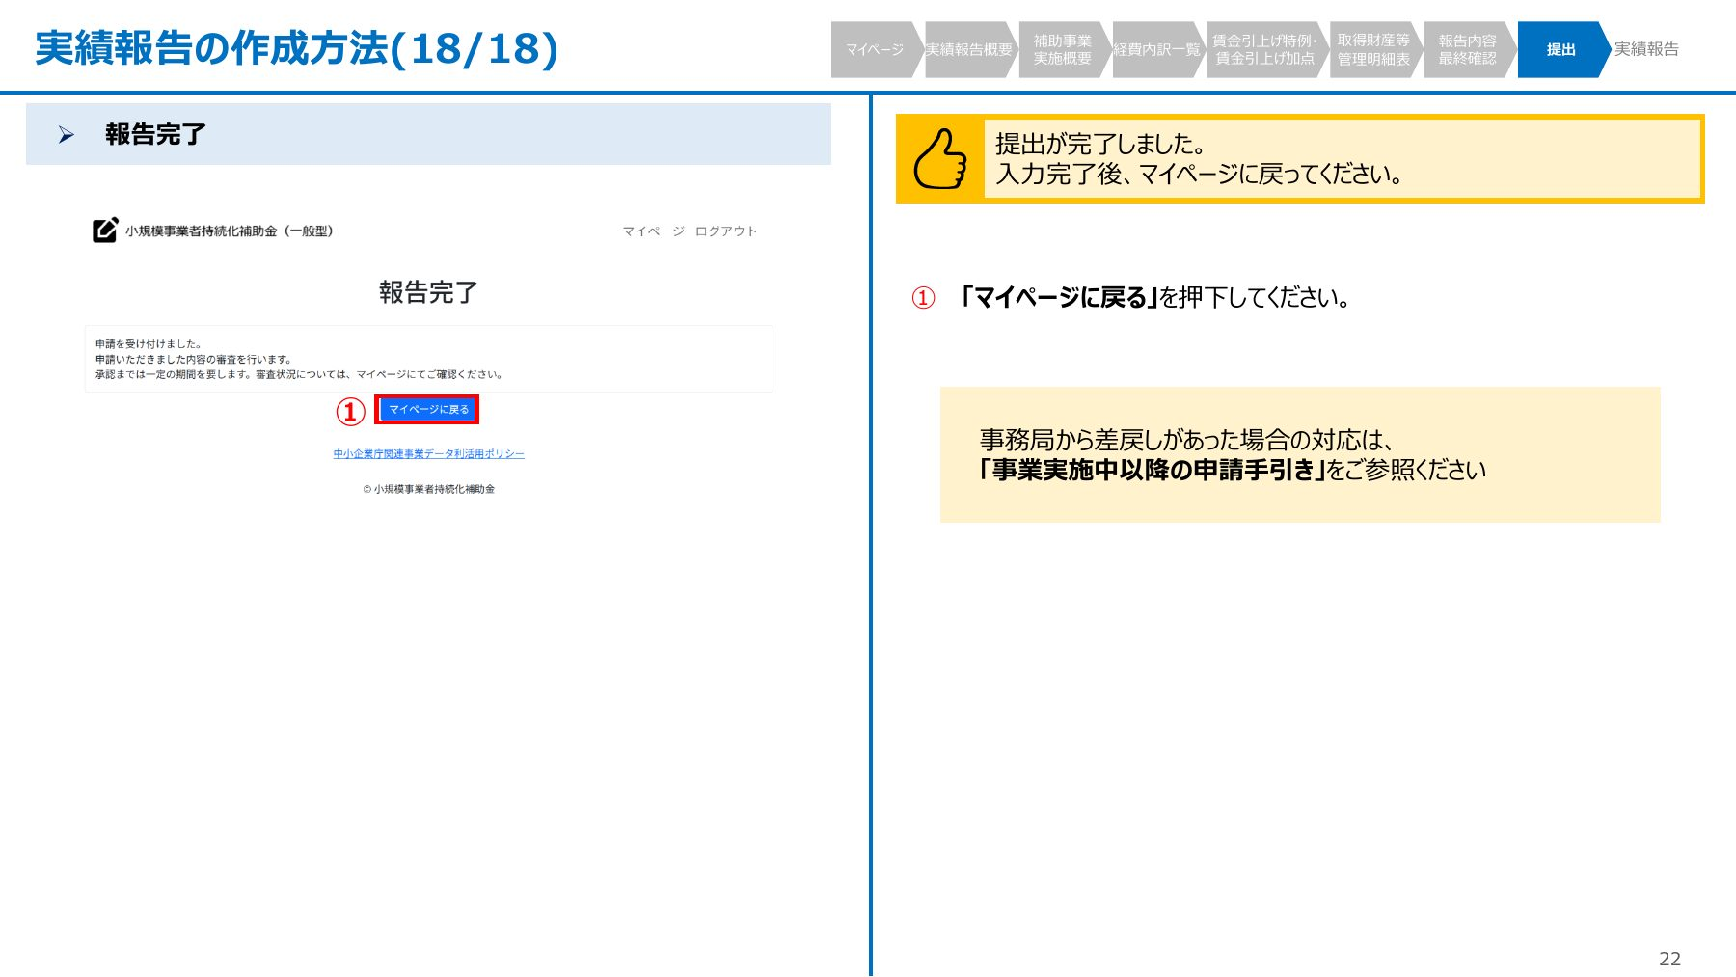
持続化補助金 実績報告マニュアル｜第4分冊
CHAPTER 07
7. 最終確認して提出する
操作画面：報告完了が表示されたことを確認し、マイページへ戻る。
22
Notes:
実績報告の提出完了画面
操作画面：報告完了が表示されたことを確認し、マイページへ戻る。

Slide 23
持続化補助金 実績報告マニュアル｜第4分冊
CHAPTER 07
7. 最終確認して提出する
提出後「報告完了」画面が表示されたことを確認し、マイページの手続き状況を保存またはスクリーンショットで記録します。
下書き保存だけでは提出になりません。
詳しい説明・例・注意点はスピーカーノートに収録
23
Notes:
提出後「報告完了」画面が表示されたことを確認し、マイページの手続き状況を保存またはスクリーンショットで記録します。下書き保存だけでは提出になりません。

